Slide 1
DIA第四次作业
2019年10月28日

Slide 2
基于相关滤波的视频目标跟踪
实验设置：
  在一段视频中，利用带标注的第一帧得到一个相关滤波器。后续每一帧中，在搜索范围内匹配出目标。
  视频及第一帧目标标注已提供，代码中采用最简单的灰度特征进行滤波器的学习和目标匹配。
  框架已搭建好，需要填写第一帧滤波器求解过程和后续的检测过程。

Slide 3
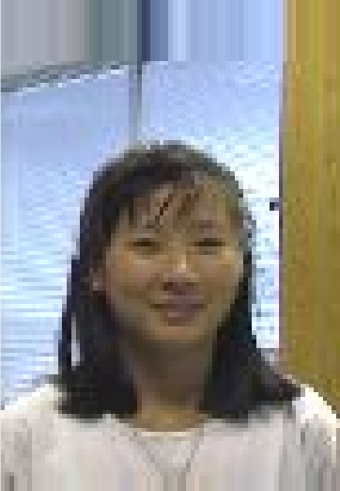
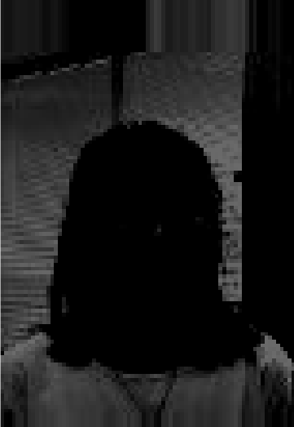

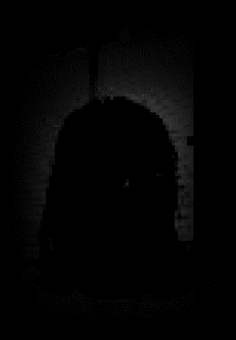
实现细节
准备工作：
  1）在视频第一帧，提取目标2.5倍大的区域作为基样本（如下第一幅），同时给出高斯标签，高斯峰值在目标位置。
  2）将提取基样本进行特征提取，实验采用最朴素的灰度特征（如下第二幅）。
  3）将特征图乘上汉明窗（如下第三幅）。汉明窗的作用是抑制搜索区域的边缘，使得基样本在循环移位时的边界不连续（边界效应）得到缓解。最终的特征图如下所示（最后）。
  以上代码已全部给出。

Slide 4
实现细节
需完成部分：
  完成 learn_CF.m 函数。该函数的输入为基样本 x 及其标签 y 。按照前面的理论推导，相关滤波器具有闭合解，我们并不需要真正地对基样本进行循环移位，而是样本和标签进行频域操作。
  可供参考的matlab函数：fft2(), ifft2(), fft(), ifft(), conj() 等
跟踪过程：
  此部分代码已经给出。
  我们提取待搜索样本 z 的灰度特征，然后和学习到滤波器进行频域操作。
  最后反变换回时域；响应图的峰值代表着当前帧的最匹配位置。

Slide 5
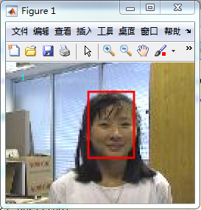
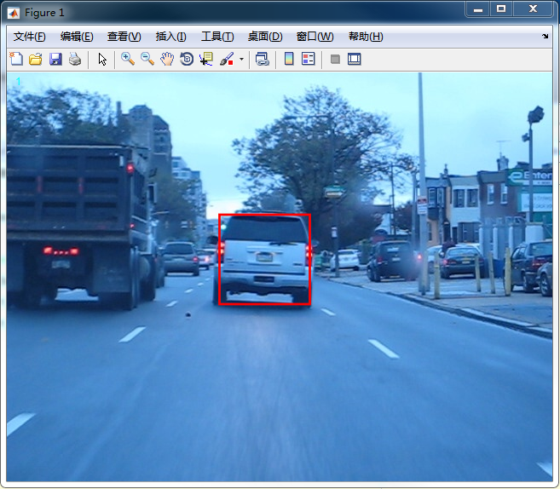
实验要求
实验报告要求：
  详细描述整个算法的流程。
  完成代码并在代码中给出一些示例结果。实验中给出了两组视频，如下， ‘BlurCar1’ 和 ‘Girl’，需要分别给出示例结果。
  加分项：给出的示例可能存在失败，尝试分析原因（可结合跟踪区域的响应图），并给出可能的解决方案。

Slide 6
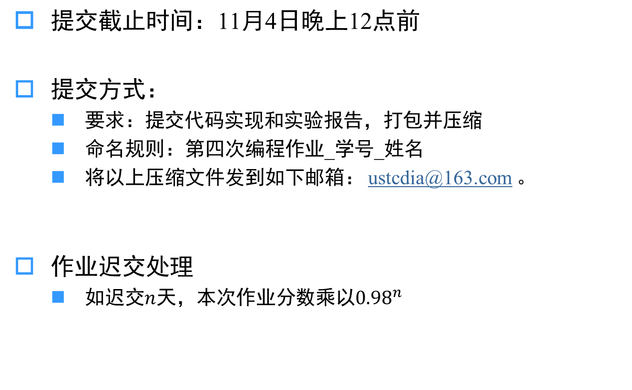
提交时间和方式

